Slide 1



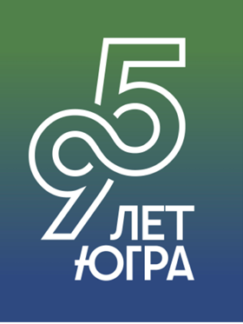

Городское методическое объединение
учителей начальных классов
(https://clck.ru/3PFaon)
заседание № 1
19 сентября 2025 года
г. Сургут

Slide 2


Повестка заседания городского методического объединения
учителей начальных классов
1. Об Августовском совещании педагогических работников. Приоритетные проекты развития региональной и муниципальной системы образования в 2025/26 учебном году. Зайцева С.А., эксперт МАУ «ИОЦ».
2. Инструменты платформы Учи.ру для повышения образовательных результатов учащихся 1-4 классов. Бубен В.Е., муниципальный куратор образовательной онлайн-платформы Учи.ру.
3. О переходе на национальный мессенджер МАХ. Подловилина Ю.А., ведущий инженер МАУ «ИОЦ»
4. О методических рекомендациях по организации процесса обучения в первом классе
в адаптационный период. Добрягина Е.Д., учитель начальных классов МБОУ СОШ № 5, руководитель ГМО учителей начальных классов.
5. О методических рекомендациях по реализации курса внеурочной деятельности «Яркие страницы истории нашего Отечества». Зайцева С.А., эксперт МАУ «ИОЦ».
6. Использование нейросетей и искусственного интеллекта для повышения эффективности работы педагога. Курочкина Ю.В., учитель начальных классов МБОУ СОШ № 20.
7. Представление инновационного опыта работы через участие в конкурсах профессионального мастерства. Якимова А.Г., учитель начальных классов МБОУ СОШ № 44.
8. Утверждение плана работы ГМО на новый 2025/26 учебный год. Добрягина Е.Д., учитель начальных классов МБОУ СОШ № 5, руководитель ГМО учителей начальных классов.

Slide 3
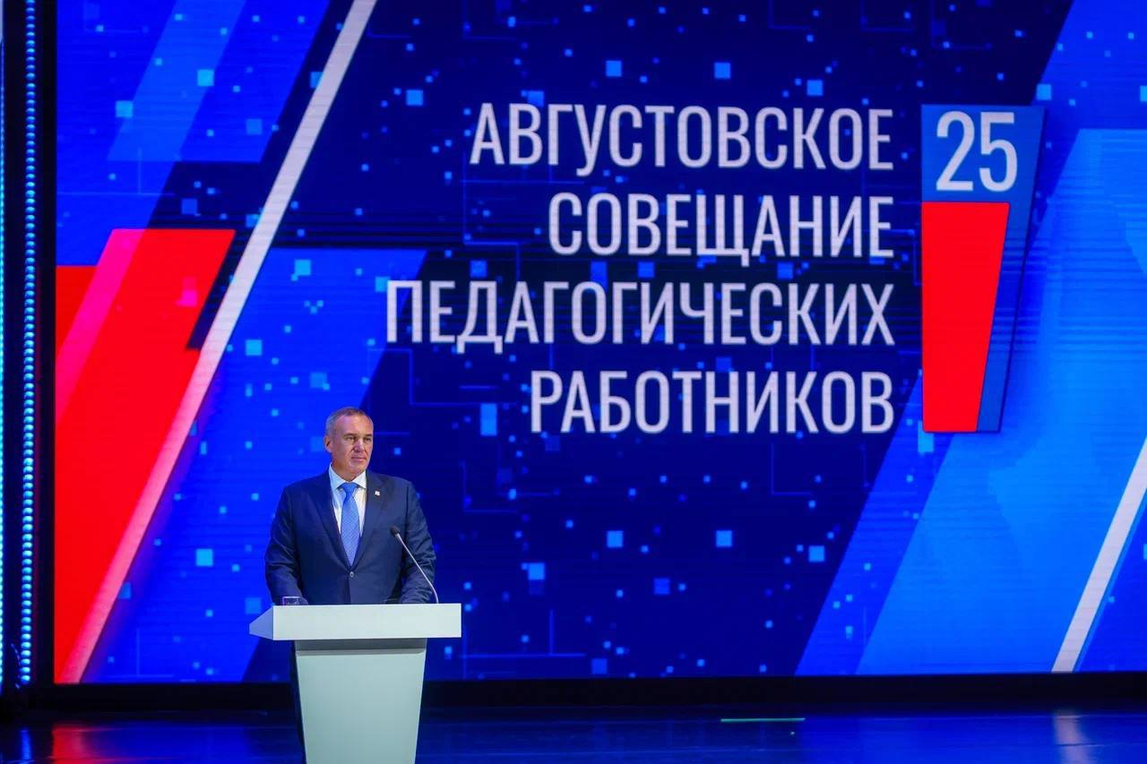
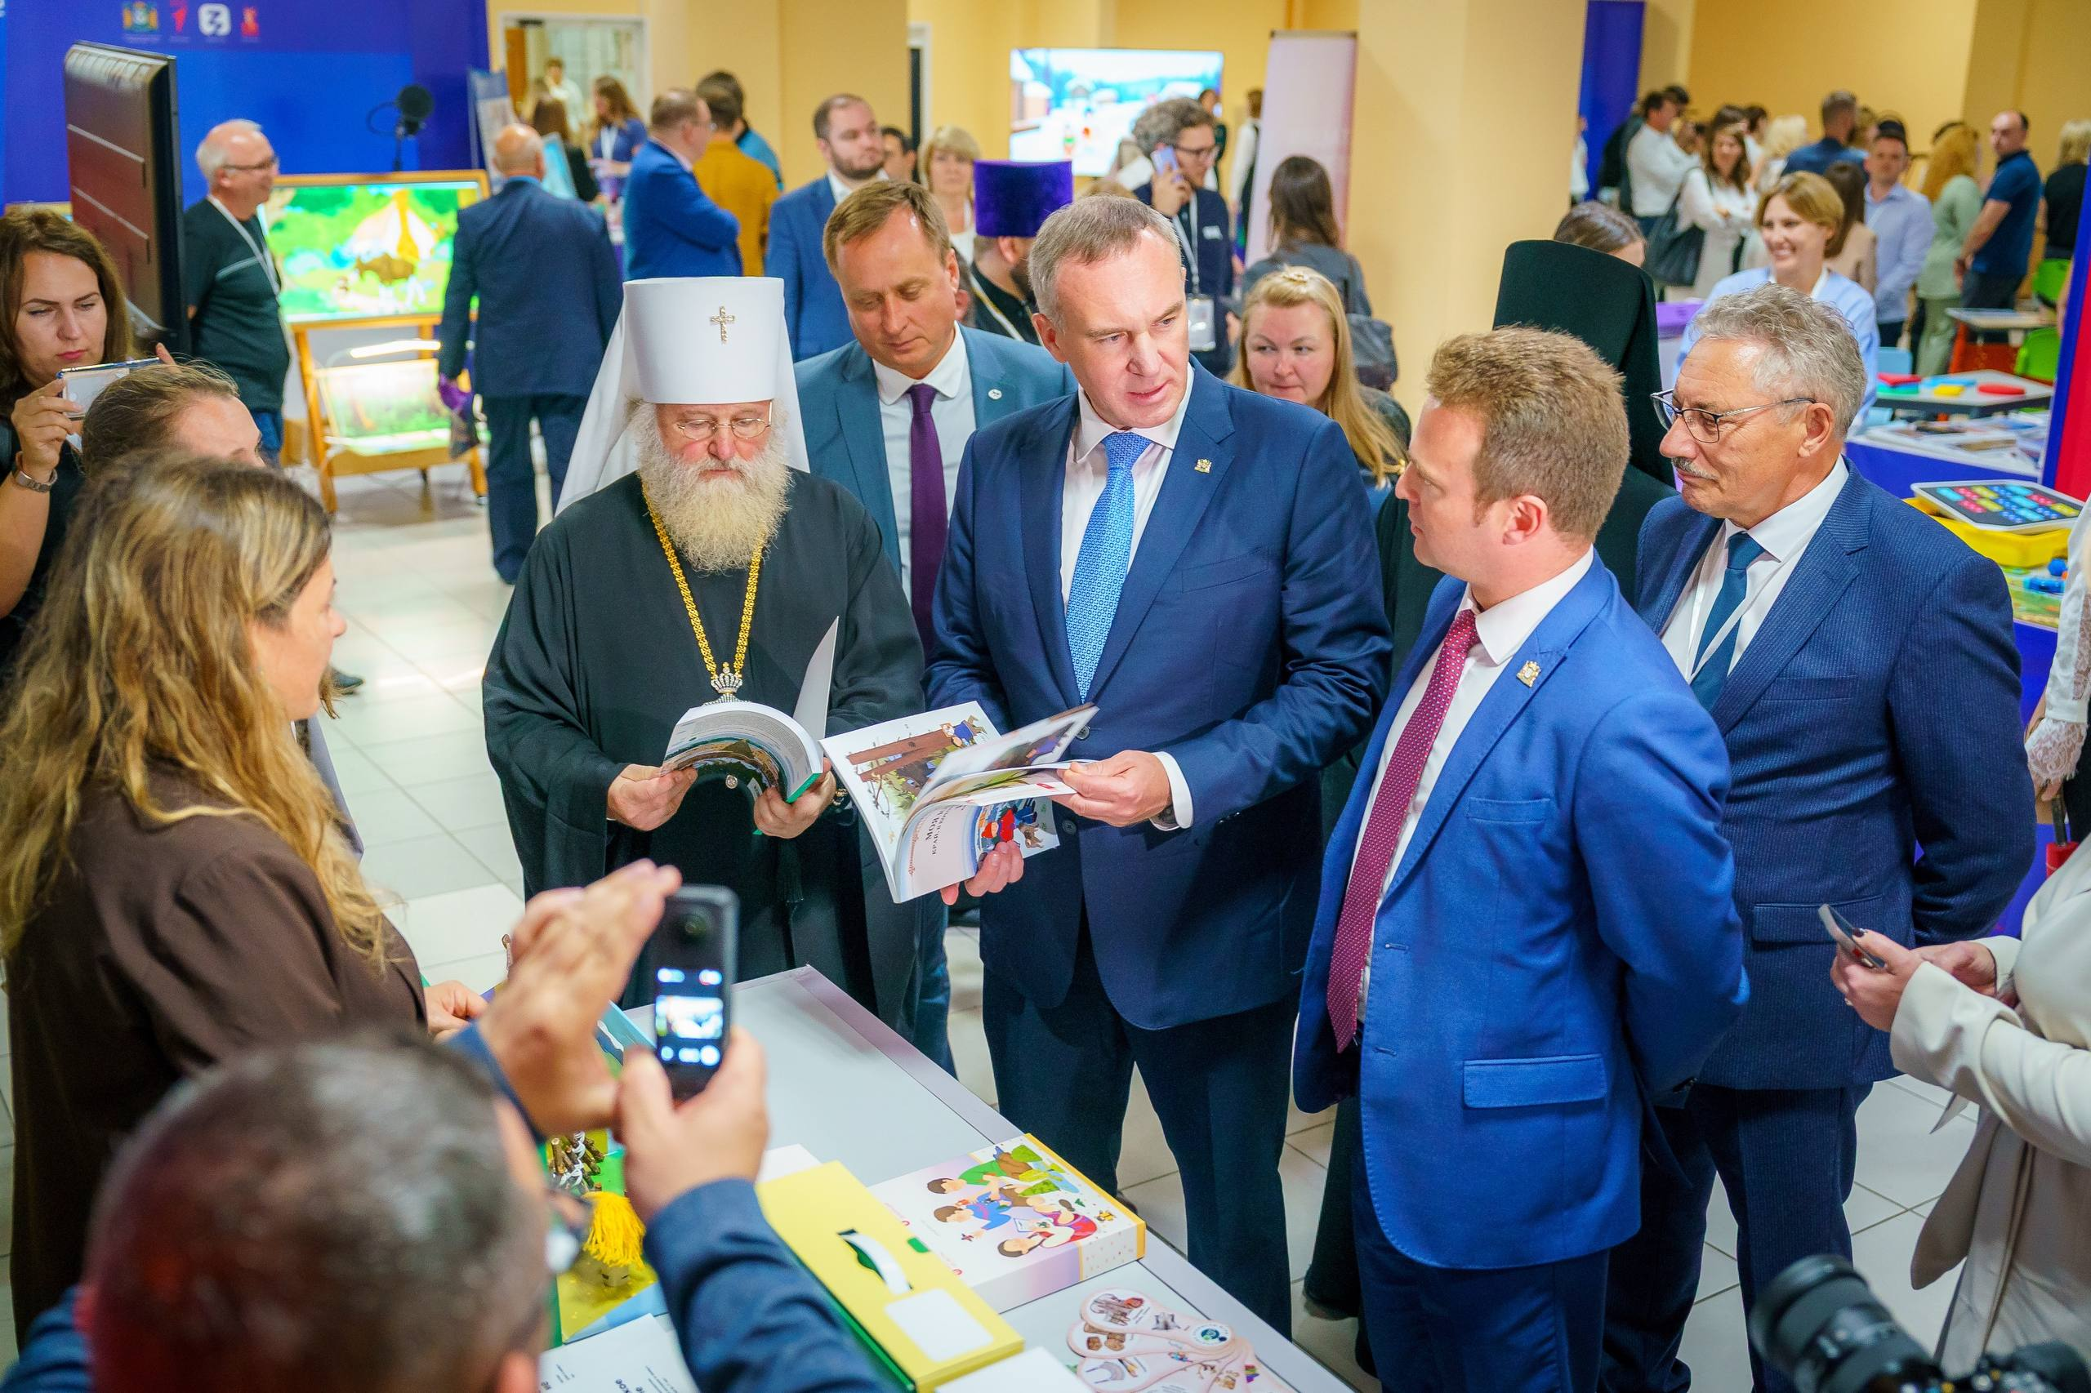
Об Августовском совещании педагогических работников. Приоритетные проекты развития региональной и муниципальной системы образования в 2025/26 учебном году

Slide 4
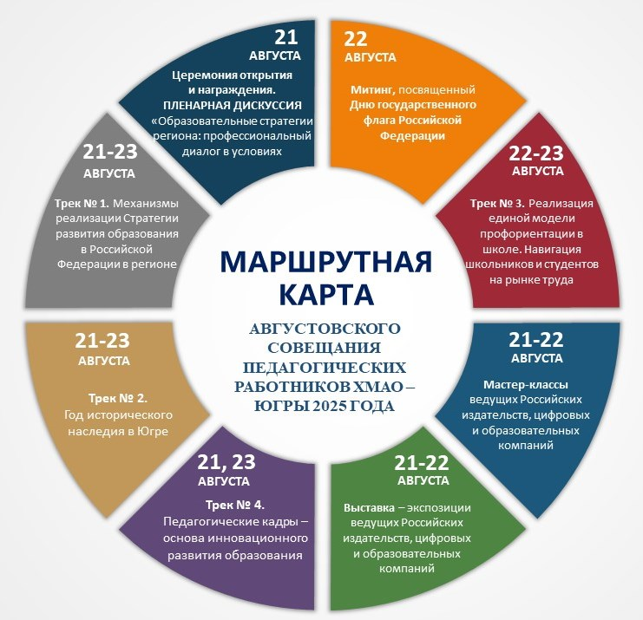
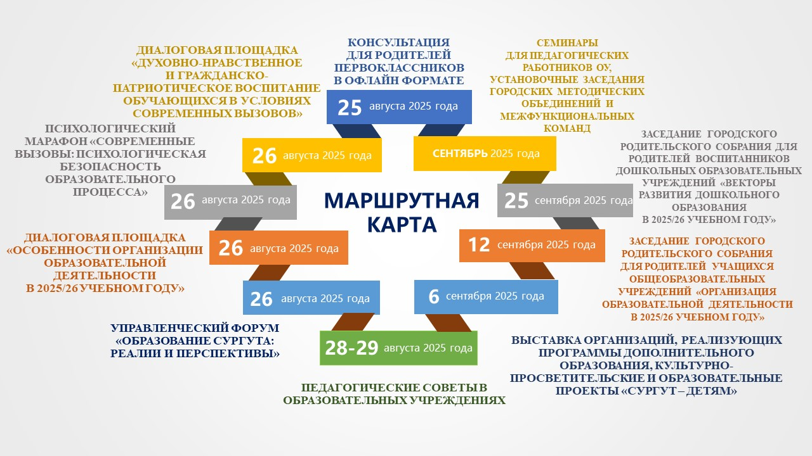
Об Августовском совещании педагогических работников. Приоритетные проекты развития региональной и муниципальной системы образования в 2025/26 учебном году
https://clck.ru/3P9ni4

Slide 5
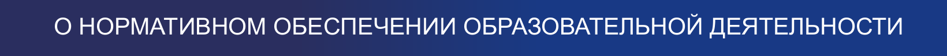
https://iro86.ru/index.php/zhurnaly/sborniki/sborniki-materialov-istatej - АУ «Институт развития образования»
https://edsoo.ru/metodicheskie-posobiya-irekomendaczii/ - сайт «Единое содержание общего образования»
https://drive.google.com/drive/folders/1GtRXVUa7H6ufHqX0pelDoHeNzcZ7J9Yk - ссылка на материалы по приказу
Минпросвещения РФ от 09.10.2024 № 704 «О внесении изменений в некоторые приказы Минпросвещения, касающиеся федеральных образовательных программ»
https://sh-ustyarulskaya-r04.gosweb.gosuslugi.ru/netcat_files/32/50/Prikaz_Minprosvescheniya_Rossii_ot_26_06_2025_N_495_Ob_utverzhdennyy.pdf - об утверждении федерального перечня учебников, допущенных к использованию при реализации имеющих государственную аккредитацию образовательных программ начального общего, основного общего, среднего общего образования организациями, осуществляющими образовательную деятельность, и установлении предельного срока использования исключенных учебников и разработанных в комплекте с ними учебных пособий
http://publication.pravo.gov.ru/document/0001201607050036 - Приказ Министерства образования и науки Российской Федерации от 09.06.2016 № 699 «Об утверждении перечня организаций, осуществляющих выпуск учебных пособий, которые допускаются к использованию при реализации имеющих государственную аккредитацию образовательных программ начального общего, основного общего, среднего общего образования»
http://publication.pravo.gov.ru/document/0001202508250013 - Приказ Министерства просвещения Российской Федерации от 23.07.2025 № 551 «Об утверждении федерального перечня электронных образовательных ресурсов, допущенных к использованию при реализации имеющих государственную аккредитацию образовательных программ начального общего, основного общего, среднего общего образования»

Slide 6

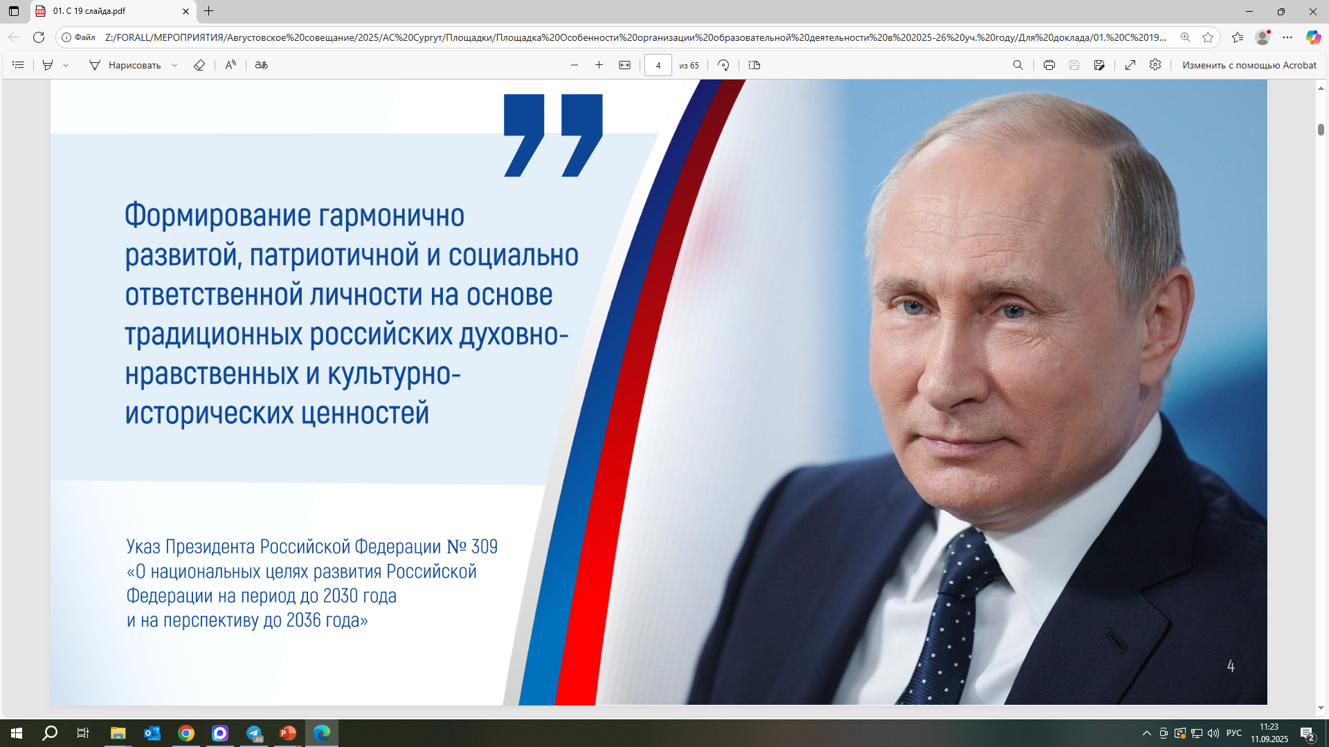
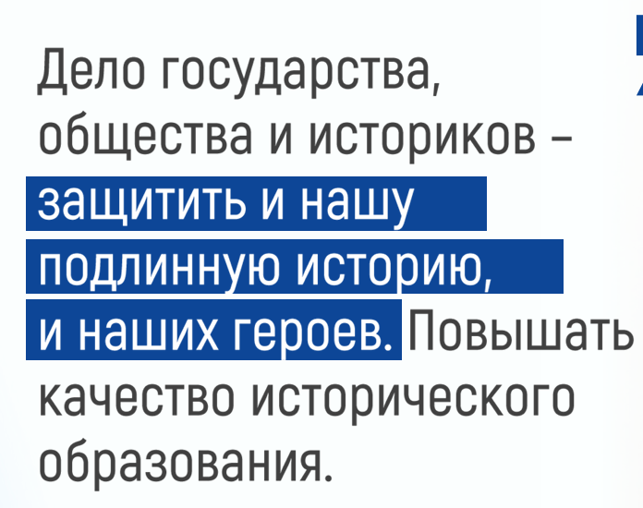

Slide 7
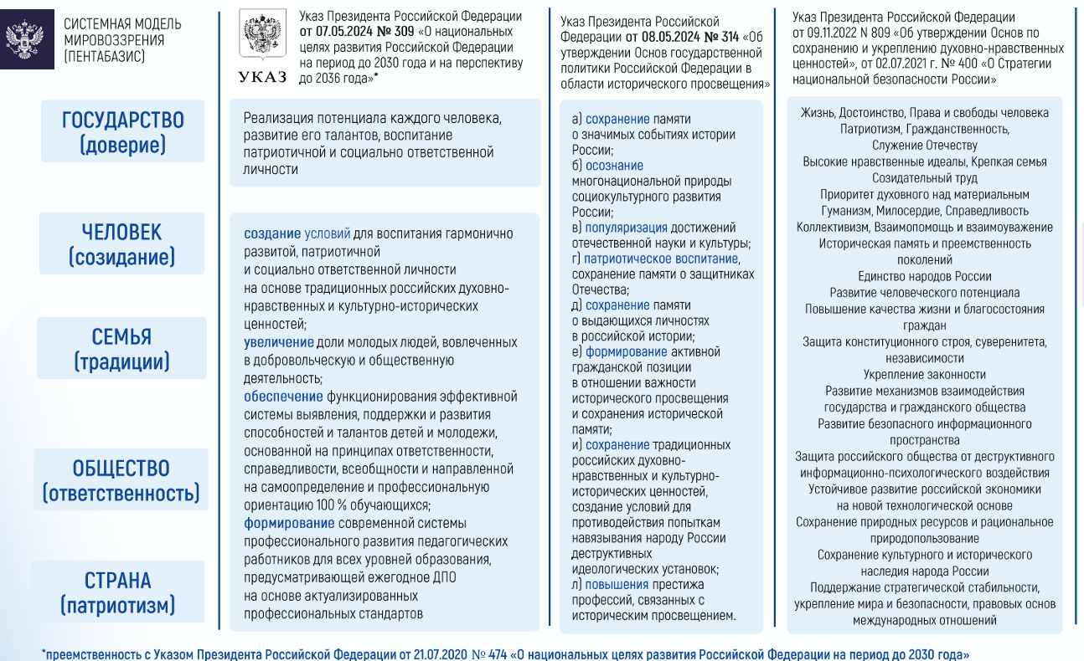
Нормативно-правовое обеспечение образовательной деятельности

Slide 8
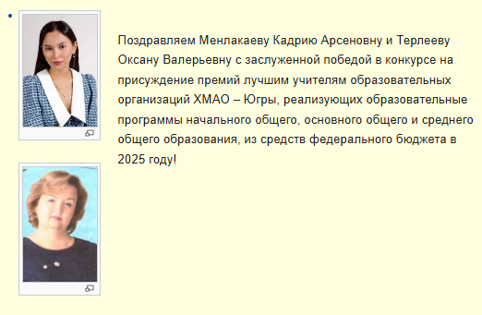
Циклограмма конкурсного движения
Победители в номинации «Инновации в воспитании»:
Добрягина Е.Д., учитель начальных классов
МБОУ СОШ № 5;
Ковина Н.А., учитель начальных классов
МБОУ «Перспектива»;
- Менлакаева К.А., учитель начальных классов МБОУ СОШ № 20;
-Томаченко О.Н., учитель начальных классов
МБОУ «Перспектива».
Башарина Мария Алексеевна,
учитель начальных классов
МБОУ СОШ № 6 -
заключительный этап конкурса «Первый учитель»

Slide 9
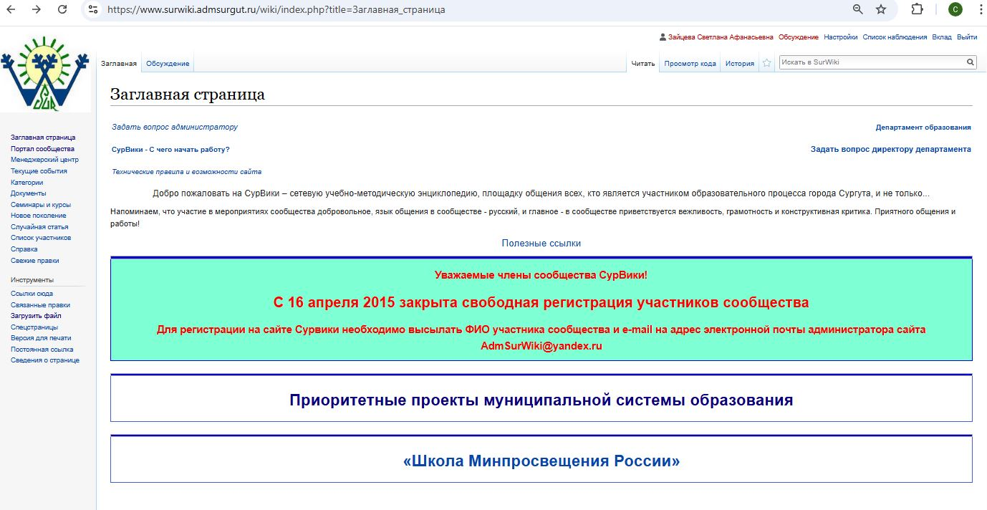
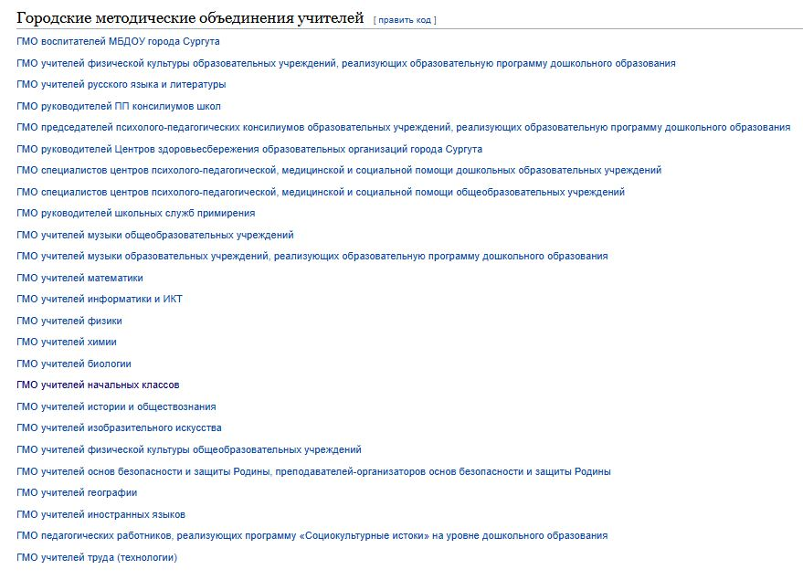
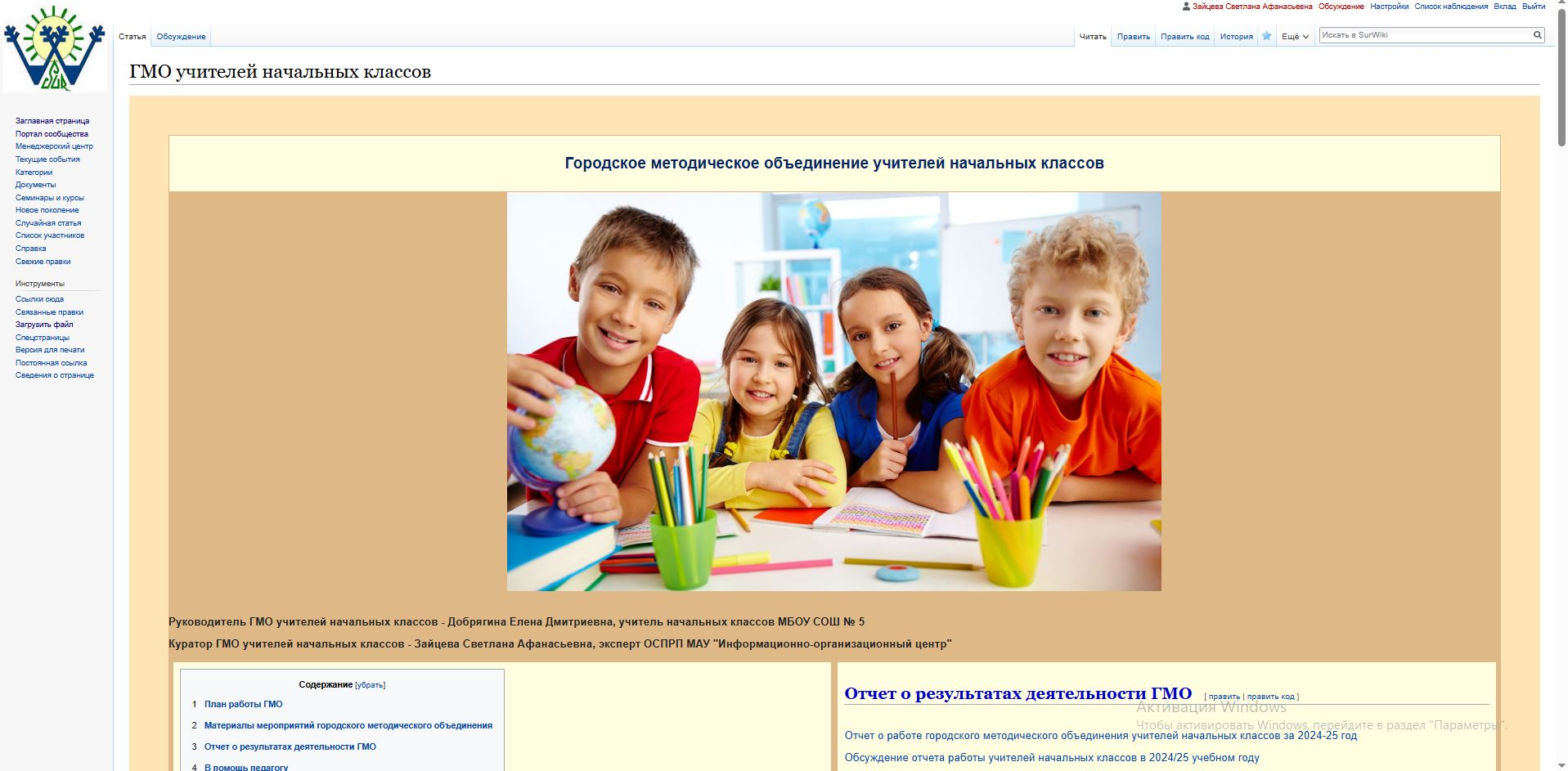
Городское сетевое педагогическое сообщество SurWiki

